Slide 1


必修1
数据与计算
复习

Slide 2
第一单元
初识数据与计算 P16

Slide 3
1. 数据 P4
固定不变、不断变化、随机出现
2. 信息 P5
载体依附性、价值性、时效性、共享性 (可加工处理性、真伪性)
3. 知识 P5
知识是一类高级的、抽象的，而且具有普遍适应性的信息。
知识是可以继承和传递的。

Slide 4
第二单元
编程计算 P47

Slide 5
2.1 计算机解决问题的过程 P18

Slide 6
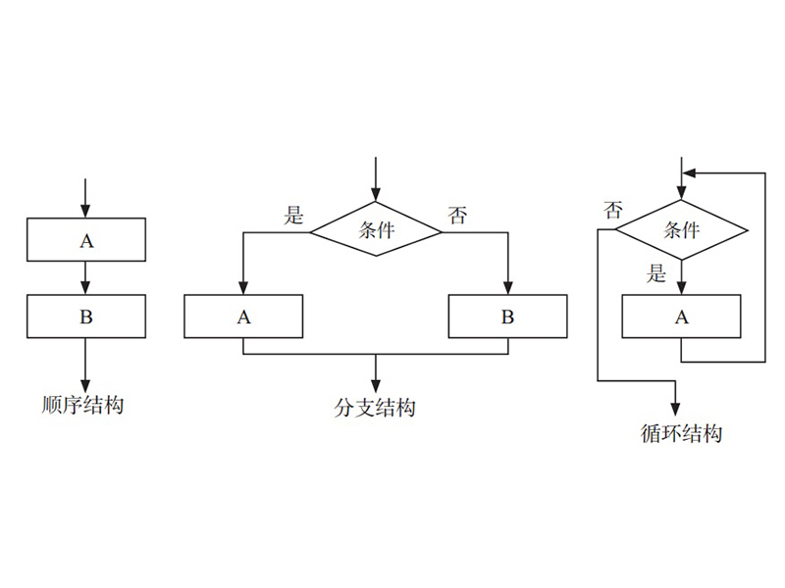
1. 计算机解决问题的一般过程
分析问题→设计算法→编写程序→调试与运行
2. 算法 P20
自然语言；流程图（流程图符号）
3. 三种基本结构 P20
顺序结构、分支结构、循环结构
流程图符号 | 名称 | 功能
 | 起止框 | 表示算法的开始和结束
 | 输入/输出框 | 表示算法中数据的输入或输出
 | 处理框 | 表示操作的内容
 | 判断框 | 表示判断的条件
 | 流程线 | 表示算法运行的方向
 | 连接符 | 表示流程图的接续

Slide 7
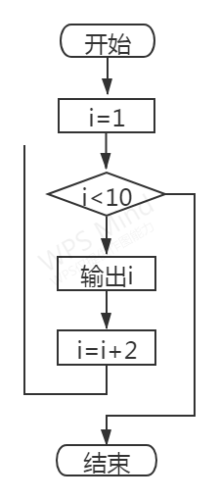
i=1
i<10
i=3<10
i=5<10
输出1
输出3
输出5
否
i+2=3
i+2=5
i+2=7
是
输出i
i=3
i=5
i=7
i=7<10
i=9<10
i=11>10
输出7
输出9
结束
i+2=9
i+2=11
输出10以内的奇数
i=9
i=11

Slide 8
初识python P27

Slide 9
初识python P27
变量
常量
输入 input( )
输出 print( )
运算符
赋值 变量 = 表达式
赋值语句 P29
运算符 | + | - | * | ** | / | // | %
功能 | 加 | 减 | 乘 | 幂 | 除 | 整除 | 取模
数据类型 P31：整数 int 浮点数 float 字符串 str

Slide 10
字符串
1、字符串
var1 = 'Hello World!'
var2 = 'Python ITCenter'
2、访问字符串中的值
print(var1[0])
print(var2[1:5])
3、连接字符串
print(var1[:6] + ' ITCenter ')
4、字符格式化
print("访问{}".format(var2))
5、字符串内建函数
string.count(str)
string.isdigit()
string.lower()
string.split(str="", num=string.count(str))

Slide 11
2.2 做出判断的分支 P32

Slide 12
！！！分支语句
if P32
单分支、双分支、多分支
else必须和if一起使用，且Python按缩进量执行语句
（语句组所有语句缩进量相同）
英文:不可少，否则会错误
if 条件1:
语句或语句组1
elif 条件2:
语句或语句组2
···
else:
语句或语句组n
if 条件:
语句或语句组A
else:
语句或语句组B
if 条件:
语句或语句组

Slide 13
P32 关系 运算符 | == | > | >= | < | <= | !=
含义 | 等于 | 大于 | 大于等于 | 小于 | 小于等于 | 不等于
当关系表达式成立时值为真（True），不成立时为假（False）。
布尔值：True(真/1/对) False(假/0/错)
猜数游戏（v1.0 简单版）
a = 7 #先设定正确的数字
num = int(input('请输入你猜的数（1 - 20）:')) #提示输入想猜的数
if num >a: #比较猜的数与目标数 ①大了
print('很遗憾，猜大了')
elif num == a: #比较猜的数与目标数 ②对了
print('恭喜你，答对啦！')
else: #比较猜的数与目标数 ③小了
print('抱歉，猜小了')

Slide 14
2.3 列表 P35

Slide 15
创建列表 → 列表 = [元素1,元素2,···]
切片获取列表元素 → 列表[?:?] 索引左取右不取
添加元素至列表末尾 → 列表.append(元素)
添加元素到列表指定位置 → 列表.insert(索引号,元素)
通过索引删除 → del 列表[索引号]
移除元素 → 列表.remove(元素)
弹出元素并返回 → 列表.pop(索引号)
计算列表长度 → len(列表)

Slide 16
# 导入随机模块
import random
# 列表乱序：
random.shuffle(列表)
# shuffle将列表中所有元素随机排序
# 列表随机抽取：
random.choice(列表)
# 在列表元素中随机挑选一个元素

Slide 17
2.3 周而复始的循环 - 计数循环 P36

Slide 18
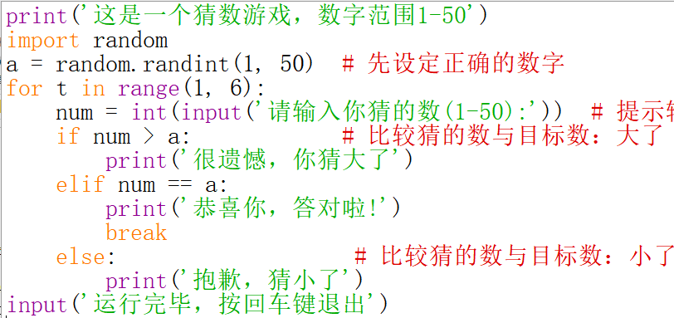
计数循环一般用于循环重复次数一定的情况
for 循环变量 in 列表:
语句或语句组
循环体必须对关键词for缩进

Slide 19
2.3 周而复始的循环 - 条件循环 P37

Slide 20
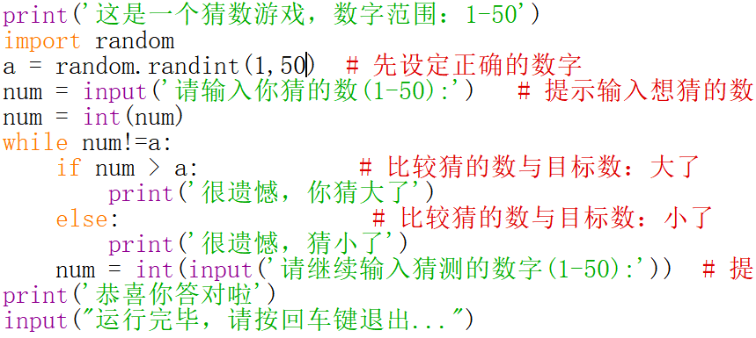
条件循环一般用于循环次数未知但条件确定的情况
while 关系表达式:
语句或语句组

Slide 21
2.4 可以复用的代码 P40 函数、模块

Slide 22
函数 P42
def 函数名(参数):
#函数说明
语句或语句组
return 返回值
函数执行完成后，用return语句将表达式值返回给调用者，结束函数。
函数的调用采用 变量 = 函数名(参数) 的方式。
调用时的参数区别于定义中的参数，前者实际参数，后者形式参数。
import 模块名

Slide 23
累加求和
def sum(n):
#求1+1/2+1/3+···+1/10的和
s = 0
for i in range(1,n+1):
s = s + 1/i
return s
total = sum（10）
print(total)
定义求和（可通用）
计数循环[1, n+1)
累加求和的程序
变量=函数名（参数）

Slide 24
python语言语句块的标记是（ )
A. 分号 B. 逗号 C. 缩进 D. /
python中，用来定义函数的关键字是（ )
A. return B. def C. function D. import
python语句”ab”+”c”*2的运行结果是（ )
A. abc2 B. abcabC C. abcc D. abcbcc
python中，表示跳出循环的函数是（ )
A. continue B. break C. ESC D. close

Slide 25
第四单元
计算与问题解决 P116

Slide 26

算法的特征 P88
有0个或多个输入；
确定性；
有穷性；
可行性；
有1个或多个输出

Slide 27
print('这是一个求斐波那契数列第n个值的程序')
def fib(n): #定义函数 def 函数名(参数):
if n ==1 or n == 2: #递归出口
return 1
else:
return fib(n-1) + fib(n-2)
a = int ( input('请输入要求的第n个数：' ) )
print ( fib ( a ) )
input ( '程序运行完毕···' )
P103 递归：递推 & 回归
确定递推关系式 → 确定边界条件
分治策略，不断问自己本身

Slide 28
print ('这是用迭代算法求斐波那契数列第n个值的程序')
def fib (n):
f1 = f2 = 1
for i in range (3, n+1):
f1 , f2 = f2 , f1 + f2
return f2
a = int (input('请输入想要求的第n个值：'))
print('斐波那契数列第{}个值为：{}'.format(a, fib(a)))
input('程序运行结束···')
range生成[3,n]（数学区间表示）
的整数列表，构成循环
赋值 先算右侧值
赋给左侧变量
P97 迭代：一次次重复过程
确定迭代变量 → 建立迭代关系式 → 通过循环控制迭代过程

Slide 29
print('这是一个用枚举算法解决“鸡兔同笼”的问题')
print('提示：鸡兔共35头，94足')
for chicken in range(1,35): #让鸡取范围内所有可能的值
rabbit = 35 - chicken #通过变量鸡表示兔的数量
# 条件：鸡脚数与兔脚数之和刚好等于94则输出
if chicken*2 + rabbit*4 == 94:
# 格式化输出
print('结果：鸡有{}只,兔有{}只'.format(chicken, rabbit))
input('程序运行结束···')
P91 枚举：循环 + 判断 ！不重不漏
一一列举、逐一判断

Slide 30
x = int(input('请输入要查找的数据：'))
step = 0 #查找次数
flag1 = 1 #目标区域左边界
flag2 = 1000 #目标区域右边界
while flag1 <= flag2 : #区间左边界不大于右边界则执行
mid = (flag1 + flag2)//2 #表示区间中间值 //为整除
step = step + 1 #查找次数加1
if mid > x: #区域中间值大于目标数
flag2 = mid - 1 #范围往左侧区域找 = 右边界前移
elif mid < x: #区域中间值大于目标数
flag1 = mid + 1 #范围往右侧区域找 = 左边界后移
else:
break
print('查找次数为：',step)
P101 二分查找：折半查找
分治策略 - 不断将查找区间缩小一半
前提：序列有序；大约需要log₂n次

Slide 31
第三单元
认识数据 P84

Slide 32
 | 二进制 0b | 八进制 0o | 十六进制 0x
十进制转成R进制 | bin(?) | oct(?) | hex(?)
R进制之间的转换 | bin(前缀+数) | oct(前缀+数) | hex(前缀+数)
R进制转成十进制 | int(0b+数) | int(0o+数) | int(0x+数)
→ P52 声音文件大小（单位：B,字节）
= 时长(秒) * 采样频率(Hz) * 量化位数 * 声道数 / 8
图片文件大小（单位： B,字节 ）
= 图像宽度* 图像高度* 色彩深度 / 8

Slide 33
ASCII码 128个 Unicode 通用字符集
ord( )函数，返回字符对应的Unicode码值(十进制数)
chr( )函数，返回Unicode码对应的字符

Slide 34
注：除首元素没有前趋元素；尾元素没有后继元素外，其他元素都只有一个前趋元素和一个后继元素。
线性表中数据元素之间是一对一的关系。
队列 P59
一种有限制的线性结构
注：队列的数据元素只能在一端/后端依次添加（进队），
在另一端/前端依次删除（出队）。
拓展：栈
一种先进后出的线性结构
注：先进的后出；后进的先出。
树结构中，数据元素之间是一对多的关系。
图结构中，数据元素之间是多对多的关系。

Slide 35
THANKS
第17课时

